Slide 1
Kotlin进阶-协程

Slide 2

Day 1

Slide 3
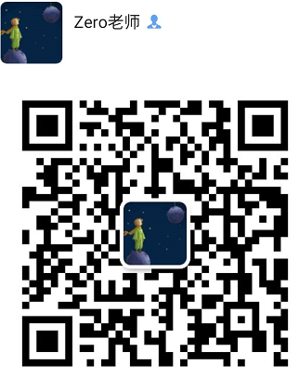

讲师简介
享学课堂 -Zero老师
系统架构师、项目经理
前阿里P7移动架构师，曾就职于Nubia等一线互联网公司。有多年的项目研发经验，精通Android 高级控件开发，性能优化，多种开源框架开发经验，热爱代码，对Android情有独钟，讲课生动，有激情。
◆ QQ：3422253348

Slide 4



新人福利
关注享学课堂 免费领取课程
了解更多优惠活动

Slide 5







享学讲师团队
享学VIP讲师介绍
Allen老师
国防科大研究生毕业，
全球首批Android开发者,中国联通移动架构师
Zero老师
前阿里P7移动架构师，
曾就职于Nubia等一线互联网公司。
Lance老师
某游戏公司主程，
前爱奇艺高程。
Jett老师
前东芝，东方集团资深架构师。
Derry老师
Android系统定制，
腾讯IOT，阿里平台，联通运维，资深工程师。
Alvin老师
曾就职于三星、
小米，项目经理
Leo 老师
某创业公司技术总监，网易特约讲师

Slide 6

往期视频加雪玲老师微信
课程大纲阿媛老师：1413650094

Slide 7
为什么需要协程？
你用过线程吗？
你写过回调吗？
你用过 RxJava 吗？

Slide 8
协程是什么？
协程（英语：coroutine）是计算机程序的一类组件，推广了协作式多任务的子程序，允许执行被挂起与被恢复。相对子例程而言，协程更为一般和灵活，但在实践中使用没有子例程那样广泛。协程更适合于用来实现彼此熟悉的程序组件，如协作式多任务、异常处理、事件循环、迭代器、无限列表和管道。
同线程的比较
协程非常类似于线程。但是协程是协作式多任务的，而线程典型是抢占式多任务的。这意味着协程提供并发性而非并行性。协程超过线程的好处是它们可以用于硬性实时的语境（在协程之间的切换不需要涉及任何系统调用或任何阻塞调用），这里不需要用来守卫关键区块的同步性原语（primitive）比如互斥锁、信号量等，并且不需要来自操作系统的支持。有可能以一种对调用代码透明的方式，使用抢占式调度的线程实现协程，但是会失去某些利益（特别是对硬性实时操作的适合性和相对廉价的相互之间切换）
Kotlin 协程又是什么？

Slide 9
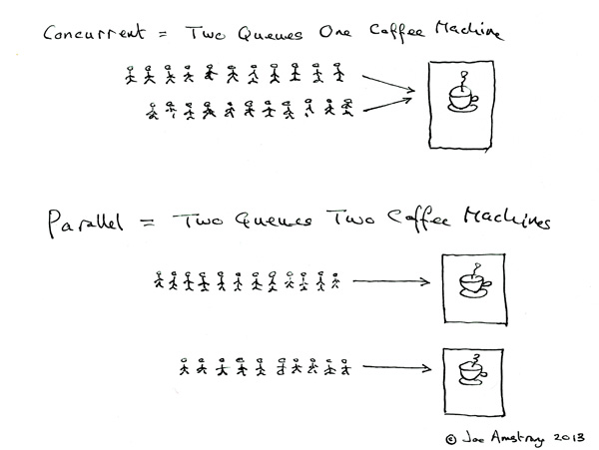
并发VS并行
并发: 在操作系统中，是指一个时间段中有几个程序都处于已启动运行到运行完毕之间，且这几个程序都是在同一个处理机上运行
并行: 当系统有一个以上CPU时，当一个CPU执行一个进程时，另一个CPU可以执行另一个进程，两个进程互不抢占CPU资源，可以同时进行，这种方式我们称之为并行(Parallel)
通俗的来说
并发（Concurrency）是同时处理很多事情（dealing with lots of things at once）
并行（Parallelism） 是同时执行很多事情（doing lots of things at once）
Notes:
打个比方，你要给两个孩子同时喂奶。
1，用一个奶给两个孩子轮流喂，这叫并发。
2，用两个奶分别给两个孩子喂，这叫并行。

Slide 10
一个网络请求的例子

Slide 11
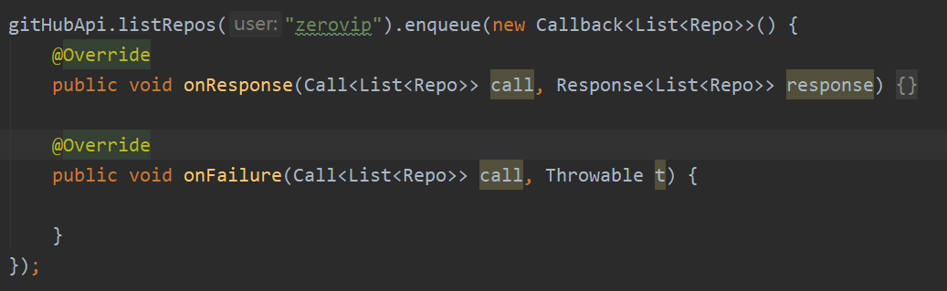
常规用法

Slide 12
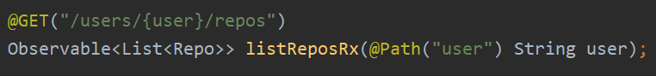
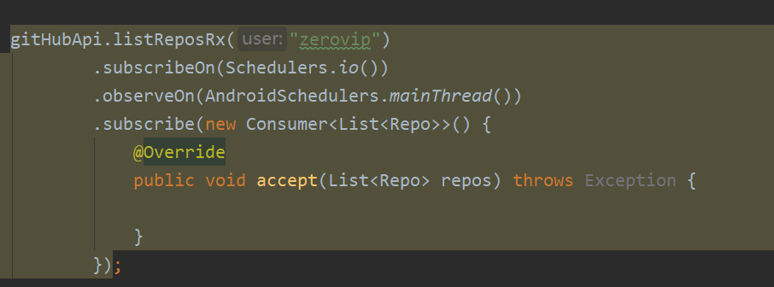
RxJava版本

Slide 13
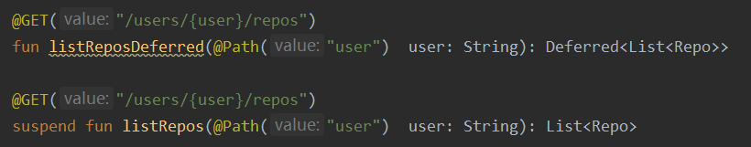
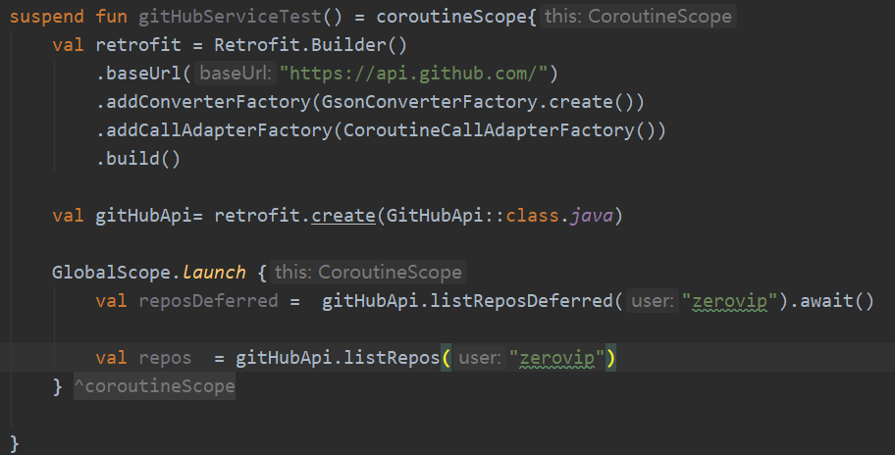
Kotlin协程

Slide 14
Kotlin协程的好处
传统方式 | 回调地狱
RxJava方式 | 各种操作符，复杂
Kotlin协程 | 简洁直观

Slide 15
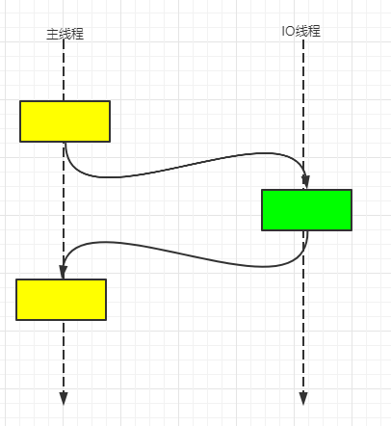
suspend揭秘
suspend 函数是 Kotlin 编译器对协程支持的唯一的黑魔法
GlobalScope.launch {
val repos = gitHubApi.listRepos("zerovip")
showRepos(repos)
}

Slide 16
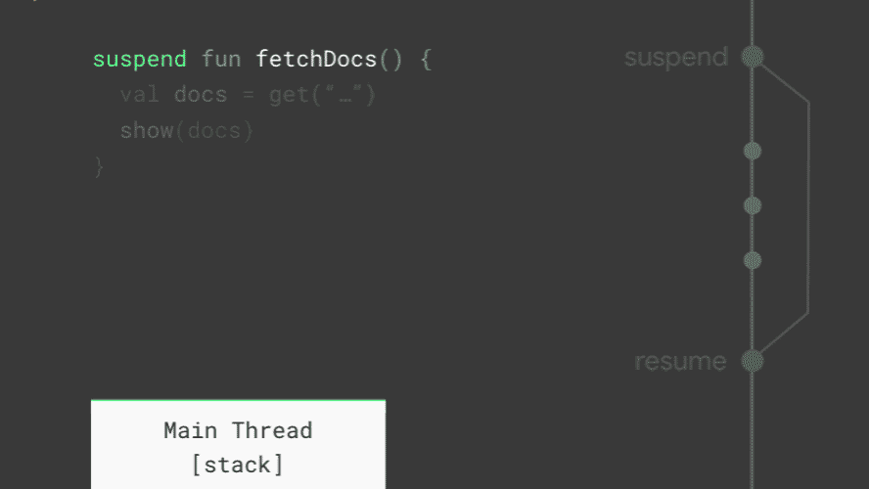
suspend揭秘

Slide 17
Kotlin 协程的工作机制是怎样的？
@SinceKotlin("1.3")
public interface Continuation<in T> {
public val context: CoroutineContext
public fun resumeWith(result: Result<T>)
}
public interface Callback<T> {
void onResponse(Call<T> call, Response<T> response);
void onFailure(Call<T> call, Throwable t);
}

Slide 18
GlobalScope.launch {
val reposDeferred = gitHubApi.listReposDeferred("zerovip").await(object: Countinuation<List<Repo>>){
override fun resume(value: List<Repo>) {
showReops(value)
}
}
}
public inline class Result<out T> @PublishedApi internal constructor(
@PublishedApi
internal val value: Any?
) : Serializable {
public companion object {
public inline fun <T> success(value: T): Result<T> =
Result(value)
public inline fun <T> failure(exception: Throwable): Result<T> =
Result(createFailure(exception))
}
}

Slide 19
自学？
课程咨询阿媛老师：2807762965
方向
耗时
技术无法落地
坚持不下来
学习的方向和目标 无法把控 学习的程度难以掌握
自己遇到了问题，查资料需要很长时间，资料还不一定是对的，这样就增添了学习成本，甚至会导致学习流产
自己学习，缺乏实际的项目，学了感觉没有用，所以久而久之就会产生一种想法，反正现在没有用，等以后要有的时候再学习，然后就没有然后了
自学是没有人指导的，是一个坐冷板凳的过程，大部分人本身就是明天主义者，在没有人教，没有人在后面鞭策的时候，学习很容易就变成了，“我靠，要不今天先休息吧，明天再努力”

Slide 20
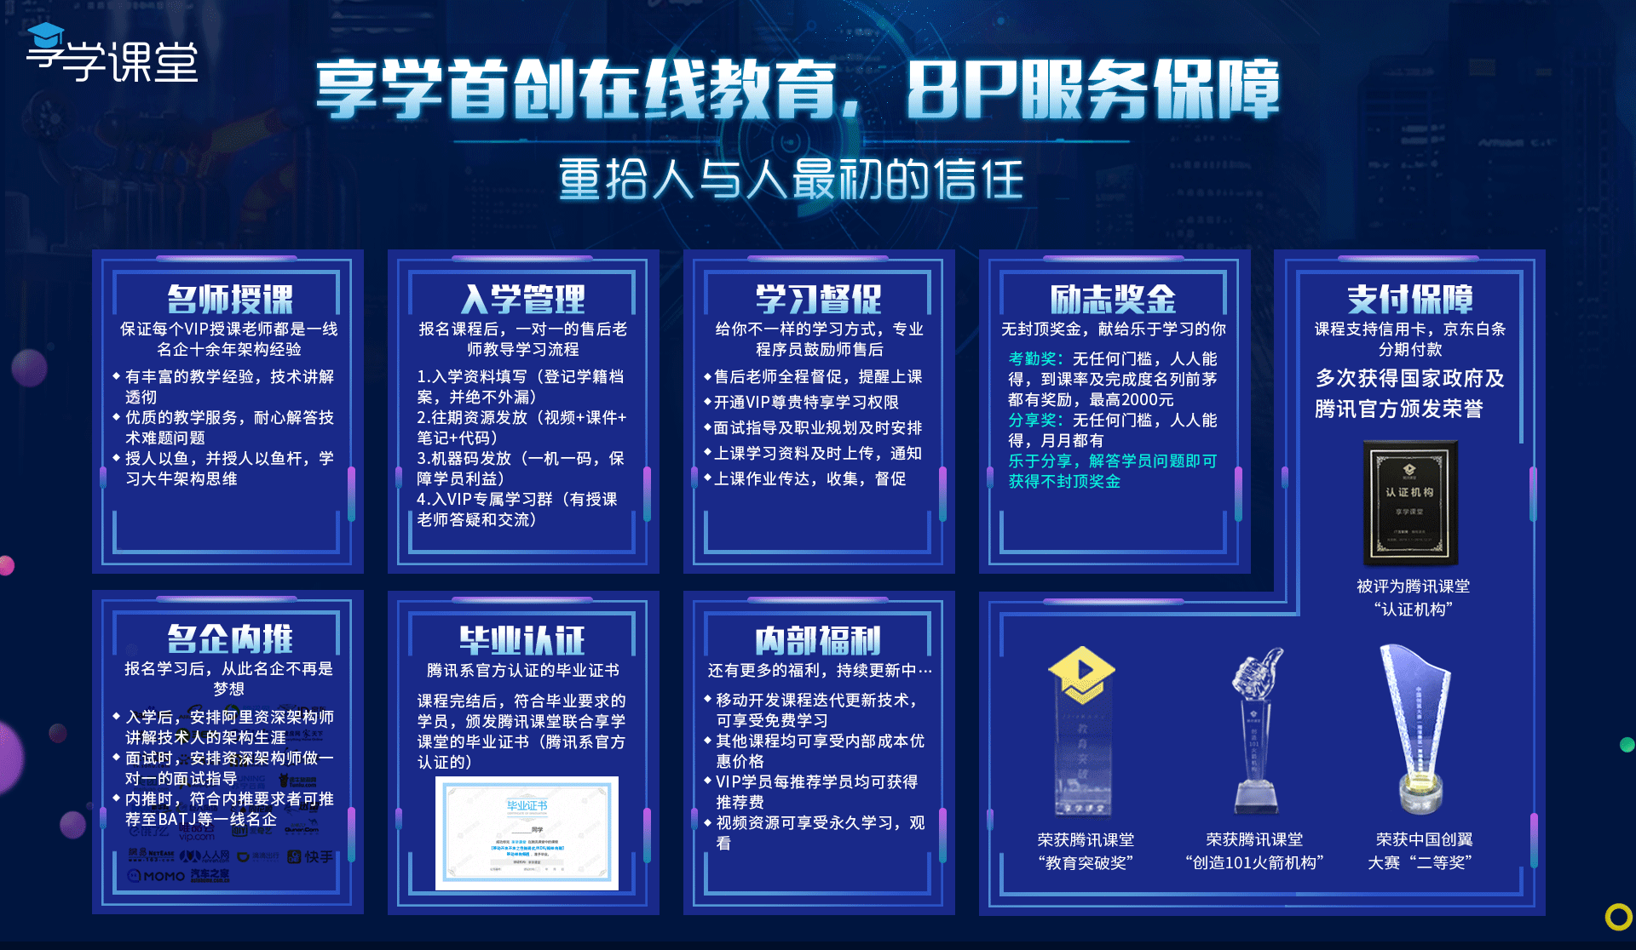

关注享学课堂
免费领取课程

Slide 21
享学讲师团队
享学VIP讲师介绍
Allen老师
国防科大研究生毕业，
全球首批Android开发者,中国联通移动架构师
Zero老师
前阿里P7移动架构师，
曾就职于Nubia等一线互联网公司。
Lance老师
某游戏公司主程，
前爱奇艺高程。
Jett老师
前东芝，东方集团资深架构师。
Derry老师
Android系统定制，
腾讯IOT，阿里平台，联通运维，资深工程师。
Alvin老师
曾就职于三星、
小米，项目经理
Leo 老师
某创业公司技术总监，网易特约讲师

Slide 22
往期视频加雪玲老师微信
课程大纲阿媛老师：1413650094

Slide 23
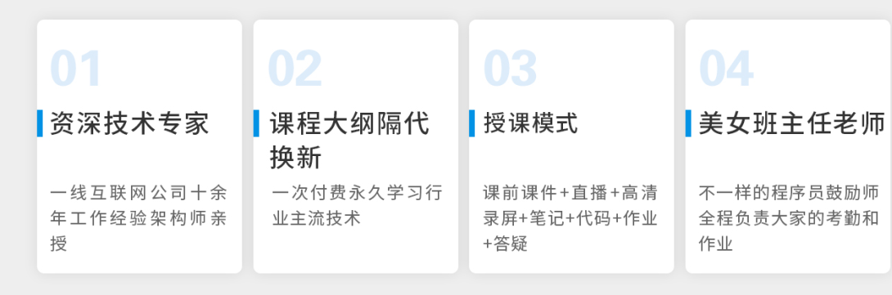
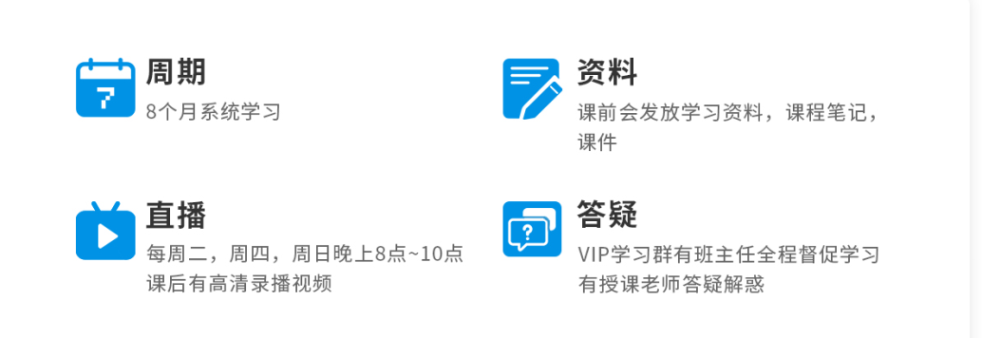
课程服务
关注享学课堂
免费领取课程

Slide 24









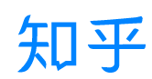


企业内推资源
关注享学课堂
免费领取课程

Slide 25



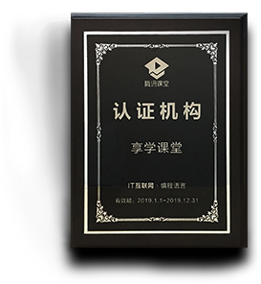
发展历程
2018
3月
立足行业
2018
9月
行业领先
2019
1月
全面领航
JavaVIP架构班开班及获得湘潭市政府颁发“中国创翼”二等奖荣誉证书
享学课堂VIP学员突破1000名学员
享学课堂一周年，VIP学员达到4000+
公司成立
教育口碑
更多突破
成立享学课堂入驻腾讯课堂
2018
5月
因课程口碑荣获腾讯课堂官方颁发“创造101火箭机构奖”
2018
11月
被腾讯课堂评选为官方“优质认证机构”并获得腾讯课堂“教育突破奖”
2019
6月
关注享学课堂
免费领取课程

Slide 26

企业荣誉
关注享学课堂
免费领取课程

Slide 27
失败的人永远在找接口，成功的人都在找捷径
Winners do what losers don't want to do
胜利者做失败者不愿意做的事

Slide 28

往期视频加微微老师微信
课程大纲阿媛老师：1413650094

Slide 29
谢谢
TECHNOLOGY
观看
Zero
关注享学课堂
免费领取课程

Slide 30
Day 2

Slide 31
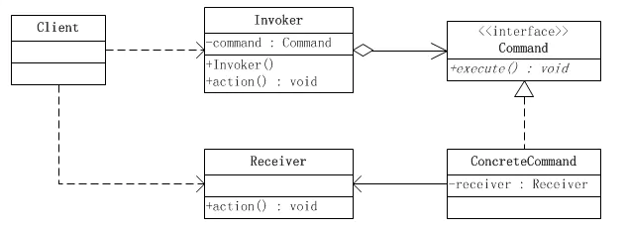
Kotlin 协程实现原理
客户端角色(Client)：创建一个具体命令ConcreteCommand对象并确定其接收者。
命令角色(Command)： 声明一个给所有具体命令类的抽象接口。
具体命令角色(ConcreteCommand)：定义一个接收者和行为之间的弱耦合；实现execute()方法，负责调用接收者的相应操作。execute()方法通常叫做执行方法。
请求者角色(Invoker)：负责调用命令对象执行请求，相关的方法叫做行动方法。
接收者角色(Receiver)：负责具体实施和执行一个请求。任何一个类都可以成为接收者，实施和执行请求的方法叫做行动方法

Slide 32
Kotlin 协程实现原理
连续传递模式 (CPS: Continuation-Passing Style)
例如 requestToken() 的 Continuation 是:
val post = createPost(token, item)
processPost(post)
所以写成 CPS 的模式是:
fun postItem(item: Item) {
requestToken { token ->
createPost(token, item)
processPost(post)
}
}
同理, createPost 的 Continuation 是:
processPost(post)
全部转换为 CPS 的模式, 最终的结果为:
fun postItem(item: Item) {
requestToken { token ->
createPost(token, item) { post ->
processPost(post)
}
}
}

Slide 33
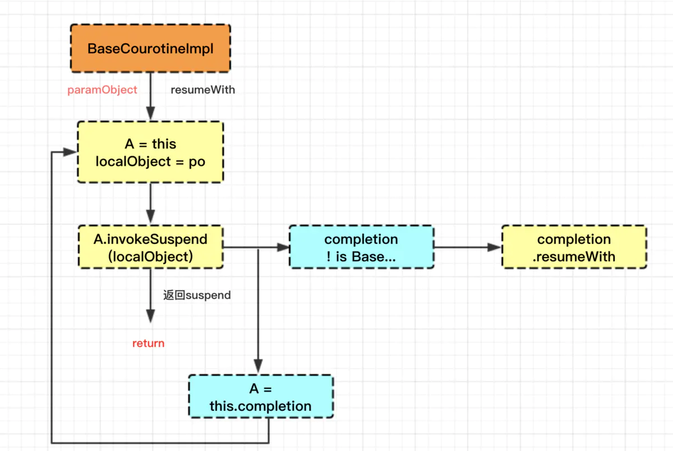
Kotlin 协程实现原理

Slide 34
Android的jetpack中的协程
UI 生命周期作用域
Android 开发经常想到的一点就是让发出去的请求能够在当前 UI 或者 Activity 退出或者销毁的时候能够自动取消，我们在用 RxJava 的时候也有过各种各样的方案来解决这个问题
class MyViewModel: ViewModel() {
init {
viewModelScope.launch {
// Coroutine that will be canceled when the ViewModel is cleared.
}
}
}

Slide 35
Android的jetpack中的协程
class MyFragment: Fragment() {
override fun onViewCreated(view: View, savedInstanceState: Bundle?) {
super.onViewCreated(view, savedInstanceState)
viewLifecycleOwner.lifecycleScope.launch {
val params = TextViewCompat.getTextMetricsParams(textView)
val precomputedText = withContext(Dispatchers.Default) {
PrecomputedTextCompat.create(longTextContent, params)
}
TextViewCompat.setPrecomputedText(textView, precomputedText)
}
}
}

